Slide 1
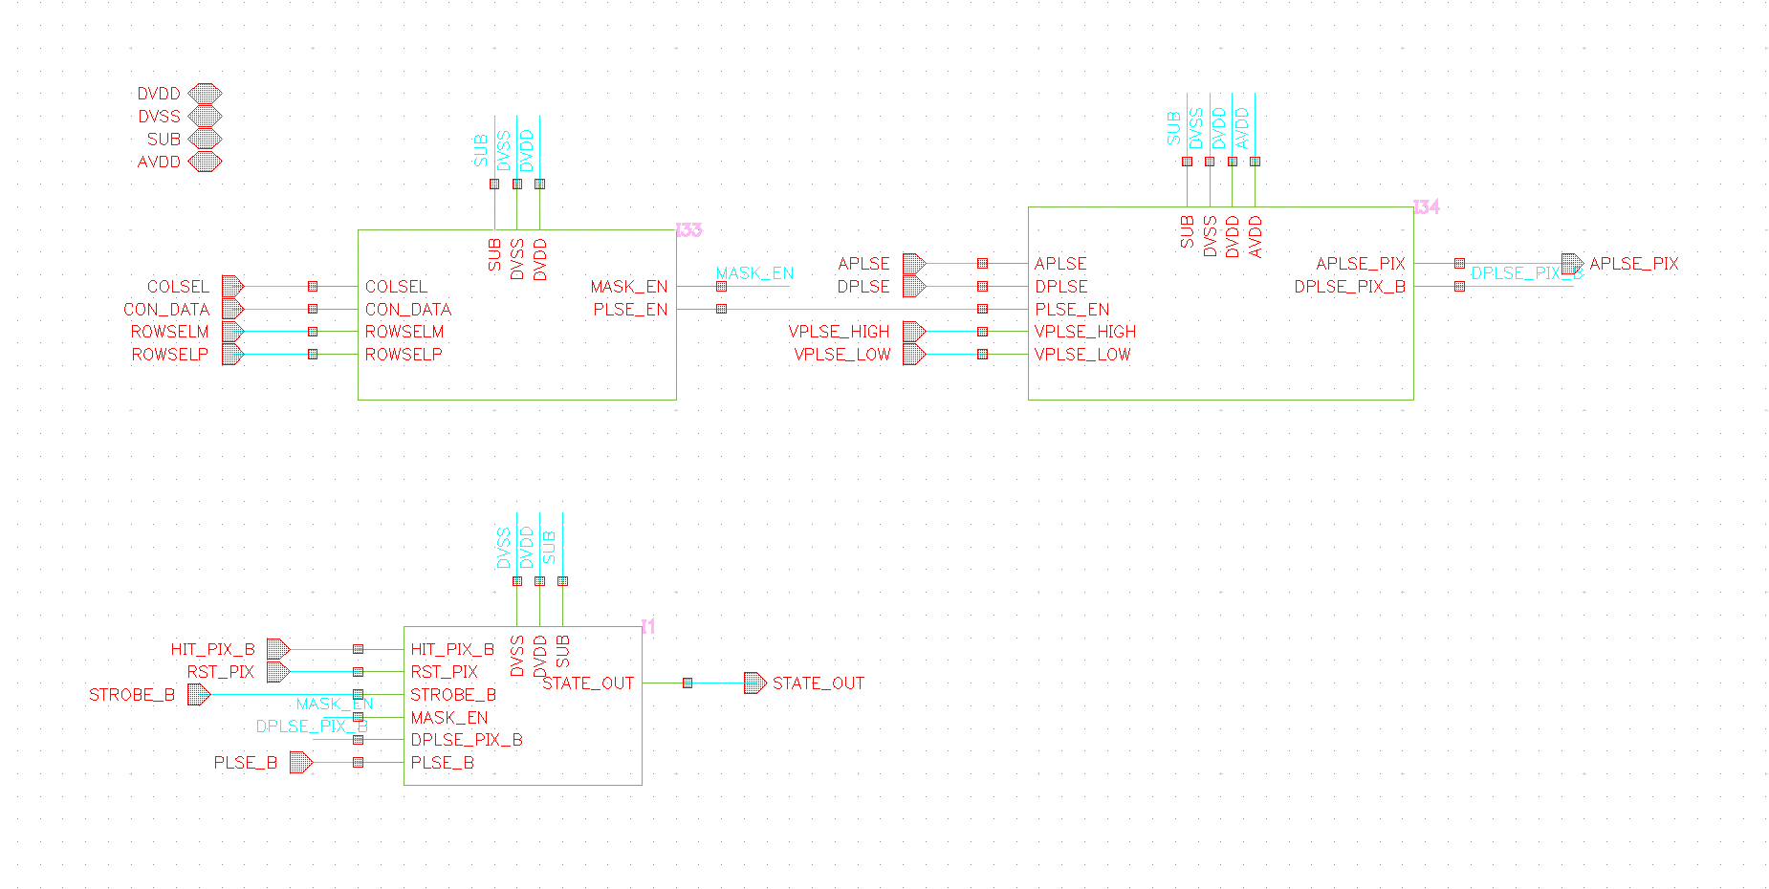
像素内数字面积优化
杨苹 华中师范大学
像素内逻辑电路: 组合逻辑和MASK (1 bit latch), PULSE (1 bit latch)
STATE (1 bit latch)

Slide 2
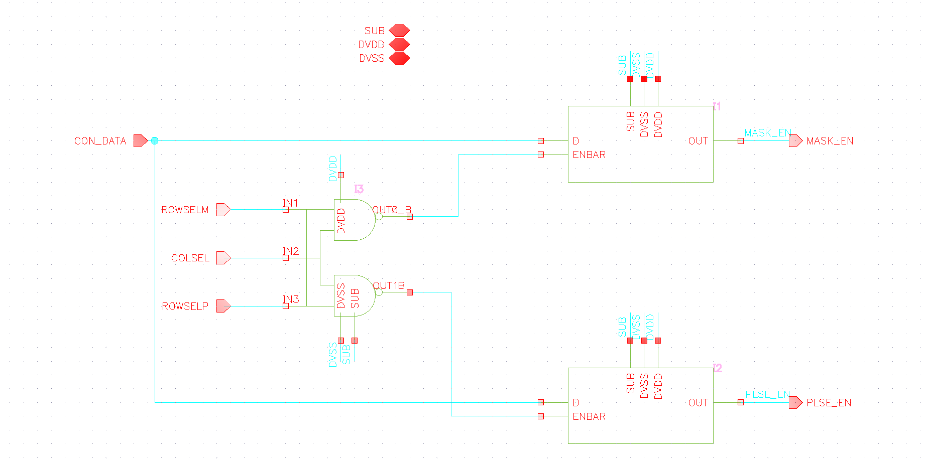
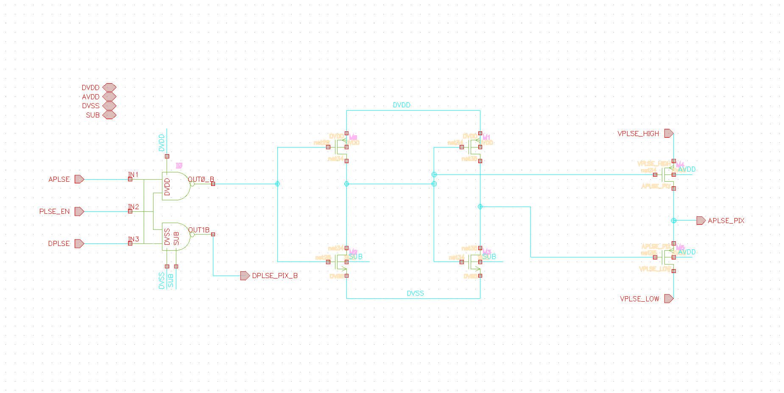
MASK 逻辑电路
PULSE 逻辑电路

Slide 3
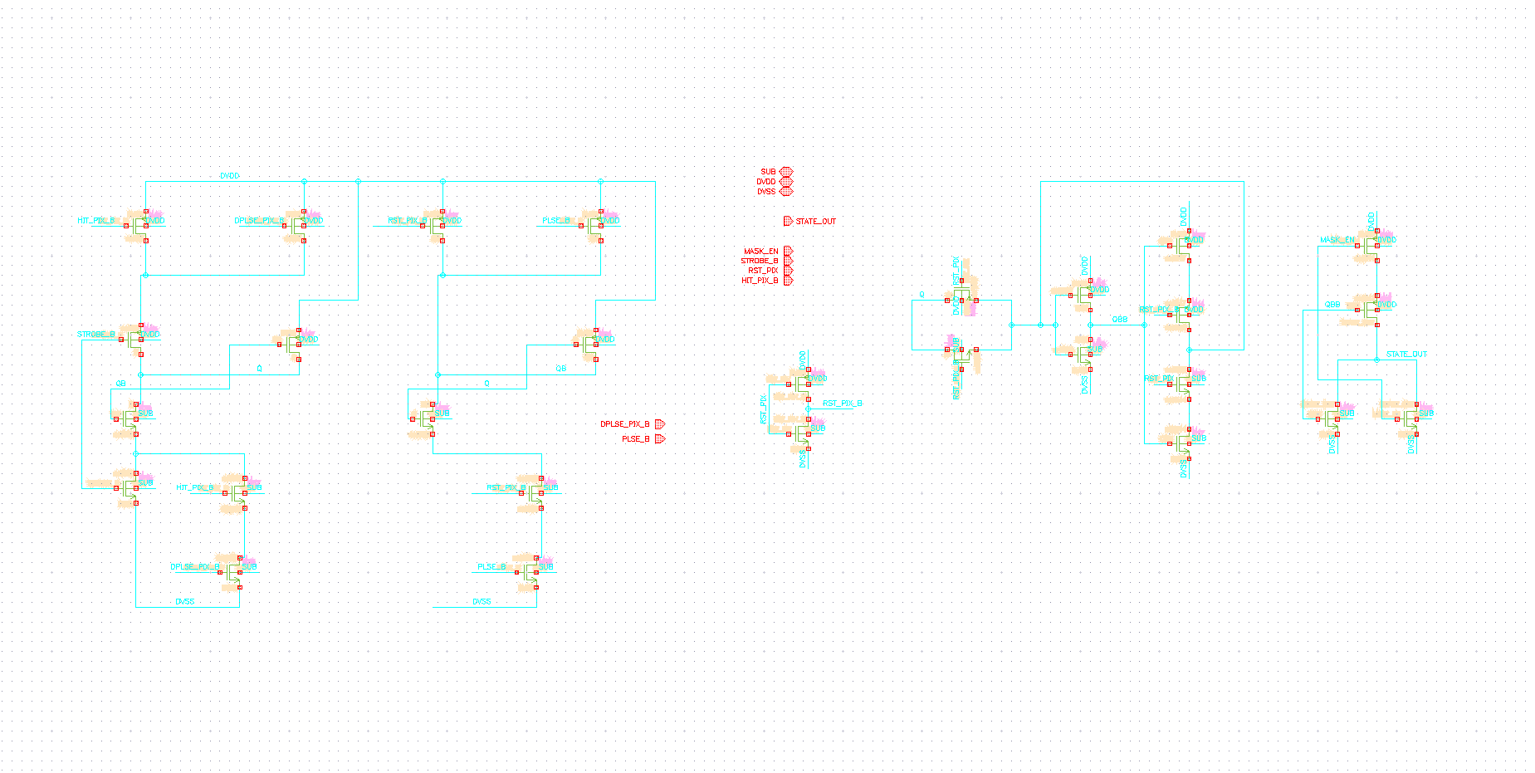
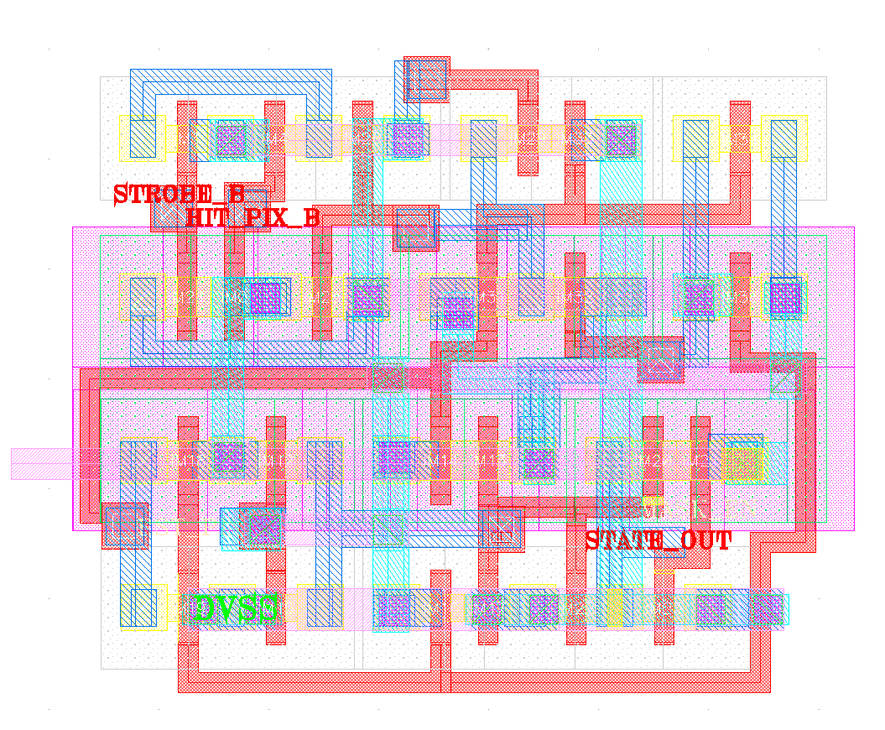
RST_PIX_B改为RST_PIX
修改为低电平复位，该部分电路可以省略
STATE RS latch逻辑电路 28个管子,
基本最小尺寸，RS改后节约10个管子
5.8 µm
版图大小为7.1 µm*5.8 µm
7.1 µm

Slide 4
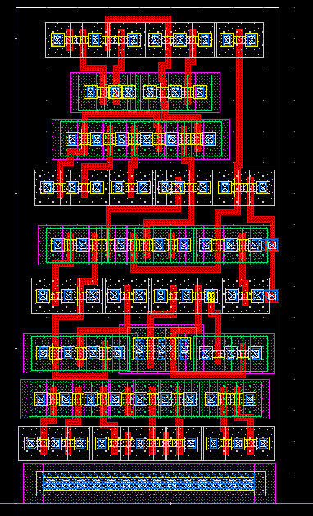
数字逻辑版图
8.5 µm
25 µm
VPULSE 管子nwell不能用模拟电压，需要用数字电压
还有一个buffer没加
Pixel拼接DRC考虑

